Slide 1
TRƯỜNG TH TRUNG LẬP HẠ
Tập làm văn
Luyện tập tả người
(Dựng đoạn kết bài)
GV: Nguyễn Thị Lệ Quyên

Slide 2
Thứ sáu ngày 28 tháng 1 năm 2022
Tập làm văn
Luyện tập tả người
(Dựng đoạn kết bài)

Slide 3
Khởi động

Slide 4
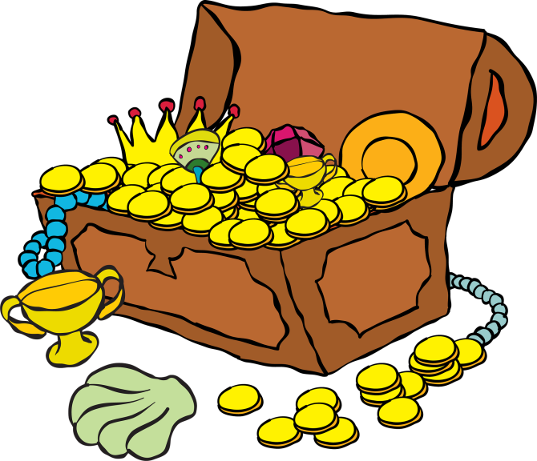
BÍ MẬT KHO BÁU CỔ

Slide 5
Chào mừng các em đến với
hang động bí mật của ta!!!
Ta sẽ tặng các em những rương châu báu với điều kiện các em phải tự vượt qua thử tháchcủa những chiếc rương kia!
Chúc các em may mắn...

Slide 6
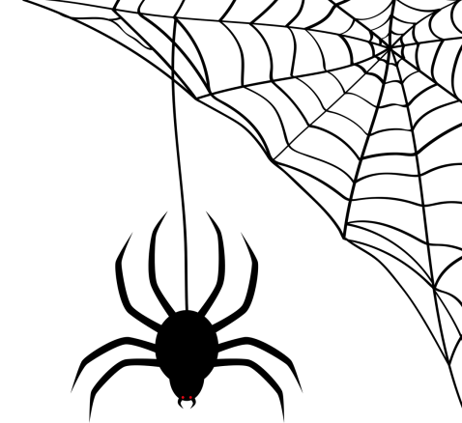
Câu hỏi 1. Có mấy loại kết bài? Đó là những loại nào?
Có 2 loại kết bài, đó là kết bài không mở rộng và kết bài mở rộng.

Slide 7
Câu hỏi 2. Thế nào là kết bài không mở rộng?
Kết bài không mở rộng: Nêu nhận xét chung hoặc nói lên tình cảm của em với người được tả

Slide 8
Câu hỏi 3. Thế nào là kết bài mở rộng?
Kết bài mở rộng: từ hình ảnh, hoạt động của người được tả, suy rộng ra các vấn đề khác .

Slide 9
Chúc mừng các bạn đã thu thập được khá nhiều rương châu báu. Chúc các bạn thượng lộ bình an.

Slide 10
Tâp làm văn
Luyện tập tả người
(Dựng đoạn kết bài )
1.Đọc hai đoạn kết bài dưới đây và cho biết cách kết bài ở hai đoạn này có gì khác nhau :
a)Đến nay, bà đã đi xa nhưng những kỉ niệm về bà vẫn đọng mãi trong tâm trí tôi. (Đề bài : Tả một người thân trong gia đình em.)
b)Nhìn bác Tư cần mẫn cày ruộng giữa buổi trưa hè nắng gắt , em rất cảm phục bác. Em cũng hiểu thêm điều này : có được hạt gạo nuôi tất cả chúng ta là nhờ có công sức lao động vất vả của những người nông dân như bác Tư.
(Đề bài: Tả một bác nông dân đang cày ruộng.)

Slide 11
Đoạn a:
Đến nay, bà đã đi xa nhưng những kỉ niệm về bà vẫn đọng mãi trong tâm trí tôi.
Đoạn b:
Nhìn bác Tư cần mẫn cày ruộng giữa buổi trưa hè nắng gắt , em rất cảm phục bác. Em cũng hiểu thêm điều này : có được hạt gạo nuôi tất cả chúng ta là nhờ có công sức lao động vất vả của những người nông dân như bác Tư.
Kết bài không mở rộng
Kết bài mở rộng
Nêu tình cảm của người viết với bà.
Ngoài bộc lộ tình cảm của người viết, còn suy luận, liên hệ về vai trò của người nông dân.

Slide 12
Tâp làm văn
Luyện tập tả người
(Dựng đoạn kết bài )
Bài 2. Hãy viết hai đoạn kết bài theo hai cách đã biết cho một trong bốn đề văn ở bài tập 2, tiết luyện tập tả người (dựng đoạn mở bài ) .
Tả một người thân trong gia đình em.
Tả một người bạn cùng lớp hoặc người bạn ở gần nhà em.
Tả một ca sĩ đang biểu diễn.
Tả một nghệ sĩ hài mà em yêu thích.

Slide 13
Tâp làm văn
Luyện tập tả người
(Dựng đoạn kết bài )
Đề bài : Tả một người thân trong gia đình em .
Em rất kính yêu mẹ, em sẽ ra sức học tập thật tốt để khỏi phụ lòng mong mỏi của mẹ .
Em có được cơm no, áo đẹp; được khoẻ mạnh, học hành, vui chơi cùng bạn bè là nhờ mẹ. Suốt đời em ghi nhớ tấm lòng nhân hậu, tình cảm thương yêu mẹ đã dành cho các con. Em mong muốn lớn lên sẽ làm được nhiều việc có ích giúp mẹ để mẹ bớt vất vả.

Slide 14
Tâp làm văn
Luyện tập tả người
(Dựng đoạn kết bài )
Đề bài : Tả một người bạn cùng lớp hoặc người bạn ở gần nhà em.
Em rất yêu quý Nam. Nam chính là người đã đem tới cho em rất nhiều niềm vui và kỷ niệm. Em mong rằng tình bạn của hai đứa sẽ bền lâu và gắn chặt mãi đến sau này.
Thuỳ Dung đã để lại trong lòng bạn bè nhiều ấn tượng tốt đẹp. Bạn là tấm gương tốt cho các bạn noi theo. Tôi sẽ cố gắng học tập tốt để xứng đáng là bạn thân của Thuỳ Dung. Sống trên đời ai cũng cần phải có một người bạn thân như ca dao xưa đã có câu:
Bạn bè là nghĩa tương thân, Khó khăn, thuận lợi ân cần có nhau. Bạn bè là nghĩa trước sau, Tuổi thơ cho đến bạc đầu không phai.

Slide 15
Tâp làm văn
Luyện tập tả người
(Dựng đoạn kết bài )
Đề bài : Tả một ca sĩ đang biểu diễn.
a) Xem cô Mỹ Tâm trình bày bài hát, em rất thích. Em mong bố có thế rảnh rỗi để đưa em đi xem cô Mỹ Tâm biểu diễn nhiều lần nữa.
b) Ngoài chất giọng mượt mà trời cho, người ca sĩ phải khổ công rèn luyện cả về giọng hát lẫn thể hình. Với ca sĩ Mỹ Tâm, em thấy cô rất thành công về mặt rèn luyện này. Xem cô biểu diễn, em học được tính nghiêm túc, nhiệt tình trong công việc. Em cần phải noi gương ca sĩ Mỹ Tâm để học tập và trau dồi nghề nghiệp mai sau.

Slide 16
Tâp làm văn
Luyện tập tả người
(Dựng đoạn kết bài )
Đề bài : Tả một nghệ sĩ hài đang biểu diễn.
a) Em rất thích xem nghệ sĩ hài Hoài Linh biểu diễn. Em mong có thể tiếp xúc với nghệ sĩ để thể hiện lòng ái mộ của mình.
b) Nghệ sĩ hài Hoài Linh ngoài tài năng thiên phú về hài kịch còn là một diễn viên phim xuất sắc nữa. Dù biểu diễn hài hay đóng phim, nghệ sĩ Hoài Linh đều thể hiện sự lao động nghệ thuật một cách nghiêm túc nhưng nhẹ nhàng, thanh thoát. Không phải chỉ ái mộ nghệ sĩ Hoài Linh mà em còn học hỏi được tinh thần tận tụy với nghề của ông. Sự khâm phục của em về nghệ thuật biểu diễn mà ông đã thể hiện đã ấp ủ trong em ước mơ học tập giỏi để sau này thi vào ngành đạo diễn Sân khấu Điện ảnh.

Slide 17
Dặn dò
– Xem và sửa lại đoạn kết bài đã viết (nếu chưa đạt yêu cầu).
– Đọc những đoạn kết bài của bạn (tham khảo các ý hay)
– Chuẩn bị tiết 39 : Tả người (kiểm tra viết)

